Slide 1





GINYARD INTERNATIONAL CO.
PROJET
CLOUD COMPUTING
AMAZON WEB SERVICE
Amayas Bariz - fayçal Boubekri - Hadil Neji

Slide 2



01
PROBLÈMATIQUE
02
SOLUTION ET OBJECTIFS
SOMMAIRE
03
ARCHITECTURE

Slide 3



PTOBLMÈMATIQUE
MAIRIE
DIRECTION MOBILITÉS ET TRANSPORTS
Forte congestion sur certaines rues aux heures de pointe.
Difficulté à anticiper les zones à aménager en priorité
Impact des aménagements urbains existants difficile à mesurer.
Risque d’inefficacité dans la planification des travaux ou ajustements de circulation
Identifier les lieux les plus fréquentés par les cyclistes pour prioriser les aménagements.
Déterminer les périodes de forte fréquentation
Améliorer la sécurité des cyclistes en détectant les zones à fort trafic
Planifier les ressources et la maintenance en fonction de l’usage réel des vélos
MULTI-CLOUD
Rennes métropole

Slide 4
SOLUTION ET OBJECTIFS
Fournir un rapport sous forme de tableau de bord journalier pour les différents utilisateurs afin de suivre la congestion routière, identifier les zones critiques, analyser la fréquentation des cyclistes et optimiser la prise de décision en matière de mobilité et d’aménagement urbain
Déterminer les heures et jours où la congestion est maximale.
Planifier les travaux et ajuster la circulation en conséquence
Prioriser les aménagements urbains pour fluidifier le trafic
Mettre en place des mesures temporaires
Évaluer l’efficacité des infrastructures existantes
Optimiser le stationnement et l’implantation de nouvelles stations de vélos
Notes:
Fournir un rapport sous forme de tableau de bord journalier pour les différents utilisateurs afin de suivre la congestion routière, identifier les zones critiques, analyser la fréquentation des cyclistes et optimiser la prise de décision en matière de mobilité et d’aménagement urbain
Prioriser les travaux sur les rues les plus congestionnées.
Modifier ou ajouter des feux tricolores pour améliorer la fluidité du trafic.
Créer ou réaménager des ronds-points dans les zones à forte congestion.
Ajuster les horaires de circulation ou les sens de circulation sur certaines voies.
Planifier des campagnes de communication pour inciter à éviter certaines rues aux heures de pointe.
Mettre en place des mesures temporaires (voies réservées, limitation d’accès à certaines heures) pour fluidifier le trafic.

Slide 5




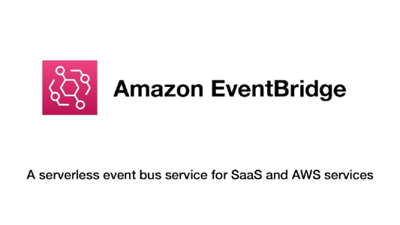

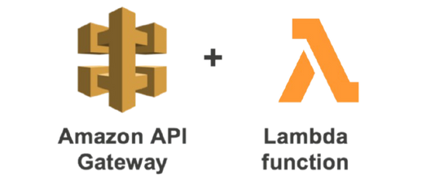

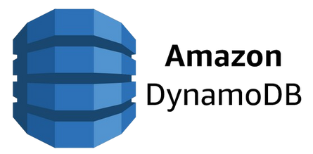
ARCHITECTURE
Génération de rapports CSV journaliers
Etat trafic
Traitement des données
Agrégation des données
Programmer l’excéution des fonctions
Quasi temps réel
Batch
Vélo
Dashboard utilisateur
Création de l’api (REST API)
Notes:
Ici on a l’architecture globale du projet
On commence par la collecte de donnees qui se fait sur une instance ec2
Et on a deux type de flux
Du coup des donnees d’etat du trafic qui arrivent en quasi temps réel , tant que l'EC2 est active, les données continuent d'arriver en temps réel
Et les donnes velos qui arrivent en batch chaque 1h
Ces donnees sont stockées dans amazon S3 sui represente notre datalake
À partir de là on a des fonctions lambda
Deux fonction pour traiter, aggreger les donnees et alimenter les datamarts dans dynamodb
pour les vélos la fonction se lance dés qu'un nouveau fichier arrive dans s3 à traver un trigger
Pour le trafic le traitement est lancé chaque jour à traver un event bridge
Une fonction pour generer des rapports journalier dans le s3 chasue jour a travers amazon event bridge
Ensuite pour exposer ces donnees on a cree une api REST avec amazon api gateway qui sert de passerelle entre la base dynamodb et l’application front
Enfin cote utilisateur on a dadhboard developpe avec streamlit qui interroge l’api pour afficher les indicateurs de trafic et de mobilite.
Envoyé

